Slide 1

Vysoká škola technická a ekonomická v Českých Budějovicích
Ústav technicko-technologický
Posouzení materiálového toku ve společnosti Weyland Holz, s.r.o.
Autor práce: Bc. Michaela Bastlová, UČO 13453
Vedoucí práce: doc. Ing. Petr Hrubý, Ph.D.
Oponent práce: Ing. Pavla Lejsková, Ph.D.

Slide 2
Obsah
Motivace a důvody k řešení daného problému
Cíl práce
Použité metody sběru dat
Společnost Weyland Holz, s.r.o– přehled tržeb
Materiálové toky ve firmě – zákazník, nákup, dodávka, sklad materiálu, montáž, zákazník
SWOT analýza
Návrhy opatření
Závěrečné shrnutí
Doplňující otázky

Slide 3
Motivace a důvody k řešení daného problému
Zajímavá problematika potýkající se všech firem
Studijní zaměření
Osobní zájem
Rozšíření znalostí ve vybraném oboru

Slide 4
Cíl práce
Cílem diplomové práce je posouzení materiálového toku ve vybrané firmě a navrhnout opatření směřující ke zlepšení stávajícího stavu.

Slide 5
Použité metody sběru dat
Odborná literatura týkající se dané problematiky
Analýza získaných dat z interních materiálů
Sezení s jednatelem společnosti
Webové stránky firmy
Vlastní pozorování

Slide 6
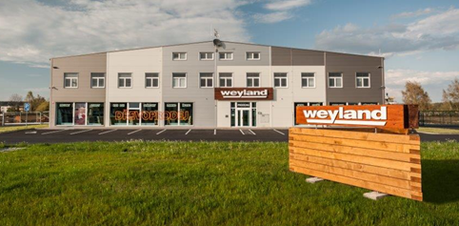
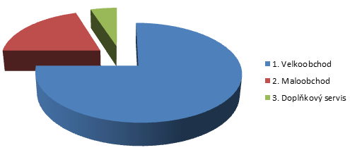
Společnost Weyland Holz, s.r.o
Společnost nabízí velkoprodej a maloprodej truhlářského materiálu a sortimentu včetně montáže a doplňkových služeb
Společnost je mladá firma, dvě pobočky (Plzeň, České Budějovice)
Cílem firmy je do konce roku 2019 otevřít další dvě pobočky v Čechách. Druhým strategickým cílem je rozšířit prodejní síť, rozšířit nabízený sortiment.

Slide 7
Přehled tržeb společnosti dle v tis. kč
 | 2012 | 2013 | 2014 | 2015
Tržby za prodej zboží | 102 620 | 99 173 | 114 222 | 124 348
Tržby za prodej vlastních výrobků a služeb | 3 734 | 644 | 1 702 | 921
TRŽBY CELKEM | 106 354 | 99 817 | 115 924 | 125 269

Slide 8
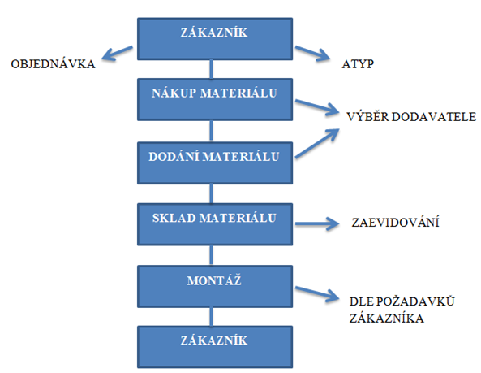
Materiálové toky ve firmě

Slide 9
Zákazník
Pro společnost je velmi důležité dodávat zákazníkovi materiál včas, v požadované kvalitě a množství, tak, aby bylo zákazníkovi v maximální míře vyhověno.
Zákazníkem firmy bývá truhlář, výrobce nábytku, stavař dřevostaveb, výrobci kuchyní a široká veřejnost. Pokud zákazník požaduje něco, co není v nabídce, nazýváme to atypem.
Komunikaci se zákazníkem má na starosti příslušný referent.
V rámci analýzy a monitorování materiálového toku je pozorována spokojenost všech zákazníků. Za pozorování spokojenosti všech zákazníků zodpovídá produktový manažer (obchodní zástupce) s jednatelem.
Dle zákazníkova požadavku, tedy zákazníkovi objednávky vzniká proces nákupu.

Slide 10
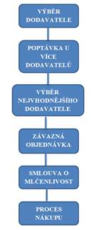
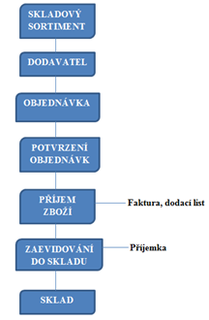
Algoritmus – Výběr dodavatele a nákup materiálu

Slide 11
Sklad materiálu
vysoké a dlouhé regály
zboží je při ukládání popsáno fixem a následně jsou skladníkem ve spolupráci s referentem nákupu a prodeje vloženy informace o skladové položce do skladového rakouského systému Smar Term (záznamy o skladových položkách)
materiál je ukládán pomocí techniky - vysokozdvižné vozíky, elektrický VZV Hubtex
Ve společnosti se nachází ještě sklad drobného sortimentu

Slide 12
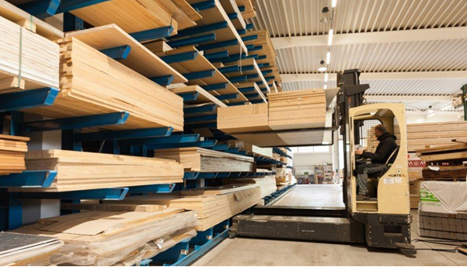
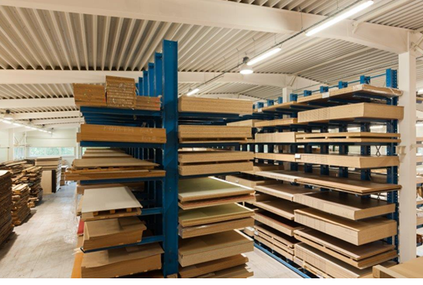

Slide 13
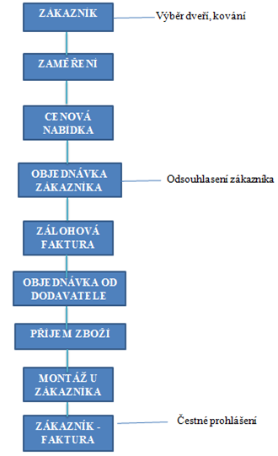
Montáž zákazníkovi
Algoritmus montáže dveří na objednávku zákazníka

Slide 14
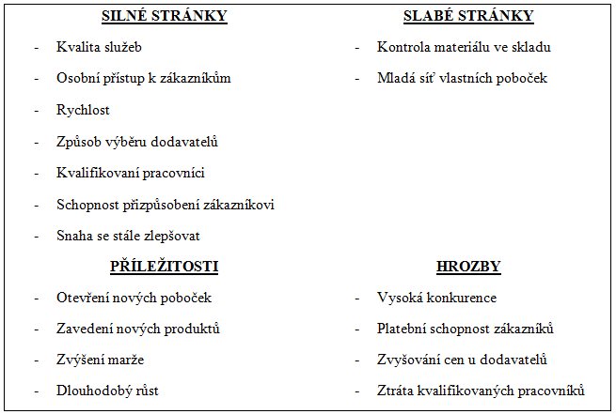
Swot analýza

Slide 15
Návrhy opatření
1. Zlepšení kontroly materiálu za pomocí čteček na čárové kódy
2. Propagace nabízeného sortimentu a nabízených služeb

Slide 16
Závěrečné shrnutí
Opatření byla navržena
Cíl práce byl splněn

Slide 17
Doplňující otázky oponenta práce
V práci navrhujete zakoupení čteček Datalogic Falcon X3, zvažovala jste i jiný typ? Na základě jakých kritérií byl vybrán tento konkrétní typ?
Jak návrh 4.2 souvisí s tématem práce? Jak propagace zefektivní materiálové toky?

Slide 18
Děkuji za pozornost

